Slide 1
Networking
Lập trình Windows

Slide 2
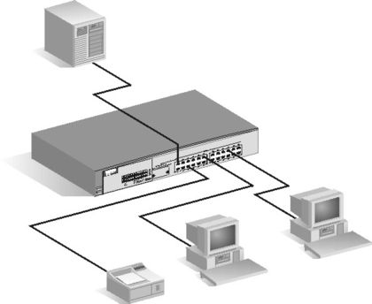
Ngữ cảnh – Mạng Lan

Slide 3
Hai điều cần chú ý
Địa chỉ của hai máy
Cách nói chuyện giữa hai máy

Slide 4
Socket – Ý tưởng chính
Xem việc giao tiếp trong mạng giống file I/O
Có thể dùng chung với các công nghệ khác
Hồng ngoại (Infrared)
Bluetooth

Slide 5
Tóm lược TCP/IP
TCP/IP: họ các giao thức Internet sử dụng
Tầng thấp nhất là IP: Internet Protocol
Nhiệm vụ chính: Nhận các gói tin dữ liệu

Slide 6
Đối tượng chính yếu – Địa chỉ IP
Bọc trong lớp IPAddress của System.Net
Vấn đề nhỏ phải quan tâm: IPv4 vs IPv6
Tạm thời có thể chỉ cần chú ý tới IPv4!

Slide 7
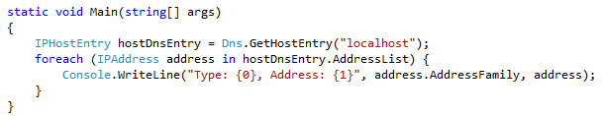

DNS – Hệ thống phân giải tên miền
Domain Name Service

Slide 8
Nghiệt ngã
Không có gì đảm bảo tất cả gói tin đều được gởi!
Ngay cả thứ tự các gói tin cũng không!

Slide 9
Tranmission Control Protocol
Đặt số thứ tự vào các gói tin
Ở trên của giao thức IP

Slide 10
Socket
API ở trên của giao thức TCP
Xử lí theo luồng – stream
Giao tiếp đối xứng
Cả hai bên đều có thể gởi và nhận dữ liệu

Slide 11
Port
Mỗi dịch vụ trên máy sẽ được liên kết với một số
IANA—the Internet Assigned Numbers Authority
Chịu trách nhiệm gán port cho các dịch vụ chung
80: TCP port mà HTTP server nhận yêu cầu đầu vào

Slide 12
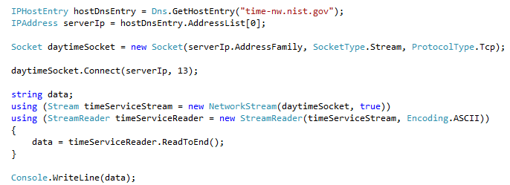
Ví dụ sử dụng dịch vụ

Slide 13
Cài đặt dịch vụ dùng socket

Slide 14
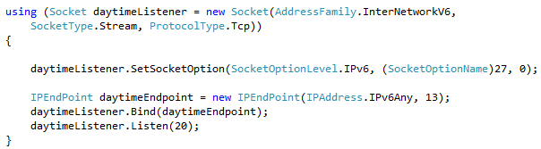
Tạo socket lắng nghe
Cho biết
Loại IP sử dụng?
Cổng sử dụng?
Vai trò của từ khóa using?
Notes:
Đối số của hàm Listen có nghĩa là sử dụng 20 backlog nhằm tránh việc có quá nhiều request, những request vượt quá khả năng sẽ được đưa vào backlog queue.

Slide 15
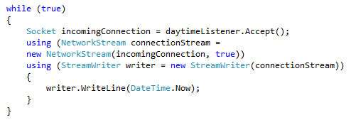
Chấp nhận các kết nối
Khi nào vòng lặp dừng?

Slide 16
Ví dụ server lắng nghe TCP/IP

Slide 17

Mô tả
Server sẽ nhận câu hỏi về họ của các nhân vật trong game, dữ liệu đầu vào là tên, dữ liệu trả về là họ
Danh sách các nhân vật chứa trong App.Config gồm có

Slide 18
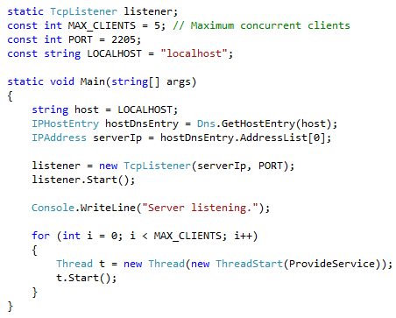
Server code 1 – Setup

Slide 19
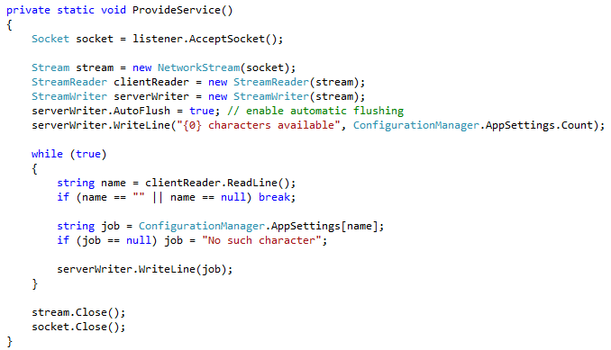
Server code 2 – Hồi đáp

Slide 20
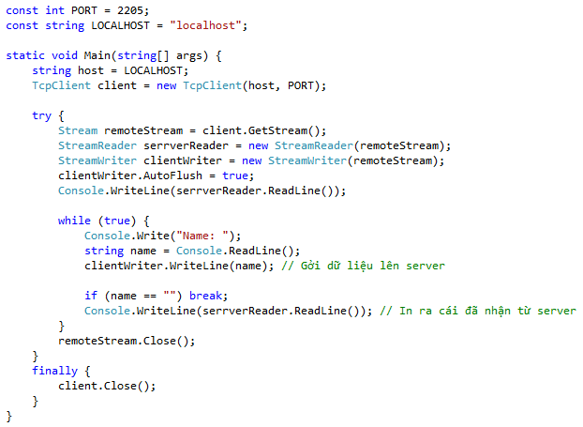
Client code

Slide 21
Sử dụng UDP để broadcast

Slide 22
Một số khác biệt
UDP nhẹ kí hơn TCP
Không có gì đảm bảo
Dữ liệu gởi đi đã được nhận!
Dữ liệu nhận theo đúng thứ tự gởi!
Dùng trong game, stream video…

Slide 23
Bài toán
Vẫn là bài toán họ tên lần trước
Lần này truyền theo kiểu UDP

Slide 24
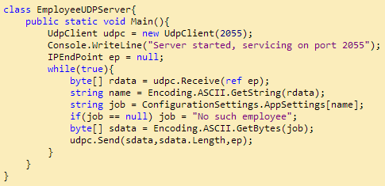
Server

Slide 25
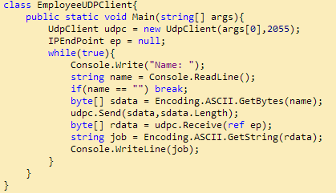
Client

Slide 26
Truyền nhiều người nhận trong một dãy IP
Tại server: chỉ định dãy IP
UdpClient publisher = new UdpClient("230.0.0.1", 8899);
Tại client: gia nhập dãy IP này
UdpClient subscriber = new UdpClient(8899);
IPAddress addr = IPAddress.Parse("230.0.0.1");
subscriber.JoinMulticastGroup(addr);
Nhận dữ liệu xong nhớ thoát ra khỏi group
subscriber.DropMulticastGroup(addr);

Slide 27
Mẹo
Dùng UDP để thực hiện automatic peer discovery, sau đó dùng TCP để thực hiện kết nối đảm bảo!
Server sử dụng UDP: la lên tôi đang là server ở IP X, broadcast cho toàn mạng
Client dùng UDP join kiểm tra dịch vụ thì server ở đâu
Sau đó dùng TCP trao đổi dữ liệu với nhau

